Slide 1
打造創新創業投資友善環境第一步- 建立新創法規調適平臺
國家發展委員會
106 年 10 月 25 日

Slide 2
大 綱
壹、背景
貳、問題與對策
參、具體措施
肆、具體案例
伍、結語

Slide 3
壹、背景
隨著資通訊科技的進步，全球化與網路環境日趨成熟，發展數位經濟產業成為各國政府之重要政策。
數位經濟之蓬勃發展，帶動新創事業的多元面貌，許多新興商業模式跨越傳統產業之藩離，新創業者面臨之法規適用疑義更為複雜，產生適用法規的不確定性，致衝擊其未來發展。
新創業態的發展使政府傳統法規管制架構面臨挑戰，如何因應數位經濟發展加速法規之調適，俾予新創事業良好發展環境，成為政府法制革新之優先課題。

Slide 4
貳、問題與對策
問題
對策
新興商業模式跨業別，新創業者無法明確判斷主管機關
設立單一窗口，協助新創業者釐清主管機關及相關法規適用疑義
法規主管機關未能明確釋疑
透過協調會議釐清疑義，俾利主管機關明確答覆
個案或個別議題處理，欠缺一致性處理機制
研擬法規調適指導原則

Slide 5
參、具體措施 (１/５)
一.成立新創法規調適平臺
(一)本會於106年9月14日發布未來10大工作重點，並以「建立新創法規調適平臺」為首要工作項目。鑑於新創產業之發展，除面臨新創營運模式之法規適用需協助釐清，並涉及既有法規之調適，爰由本會擔任新創業者法規協調窗口，釐清法規適用疑義及處理法規協調事宜。
(二)任務
釐清新創法規灰色地帶，確認商業模式之適法性
推動新創法制革新，優化新創法規環境

Slide 6
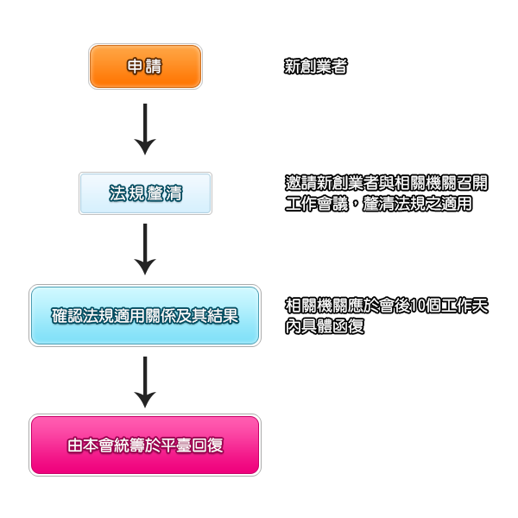
參、具體措施(２/５)
(三)運作方式
新創事業於本會建置之「新創法規調適平臺」（或透過書面）提出建言申請，由本會邀集新創事業與相關主管機關面對面溝通，釐清事實，確認法規適用關係及其結果，俾利新創事業之發展。另透過線上之回復，使後續遇到類似問題之新創事業亦能獲得幫助。
※ 新創法規調適平台處理流程

Slide 7
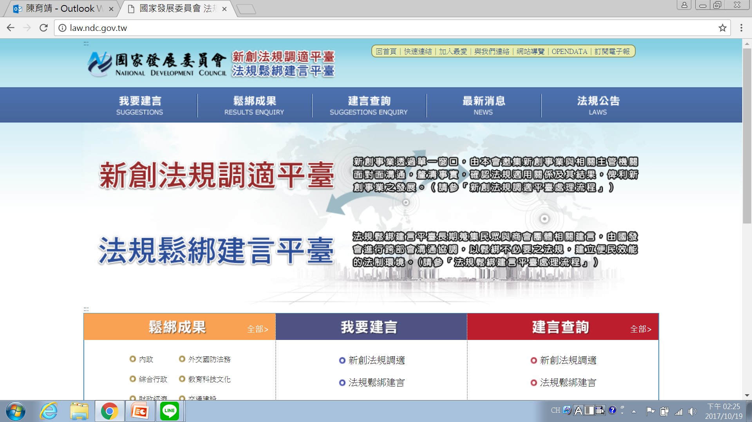
參、具體措施(３/５)
網頁畫面簡介
http://law.ndc.gov.tw/

Slide 8
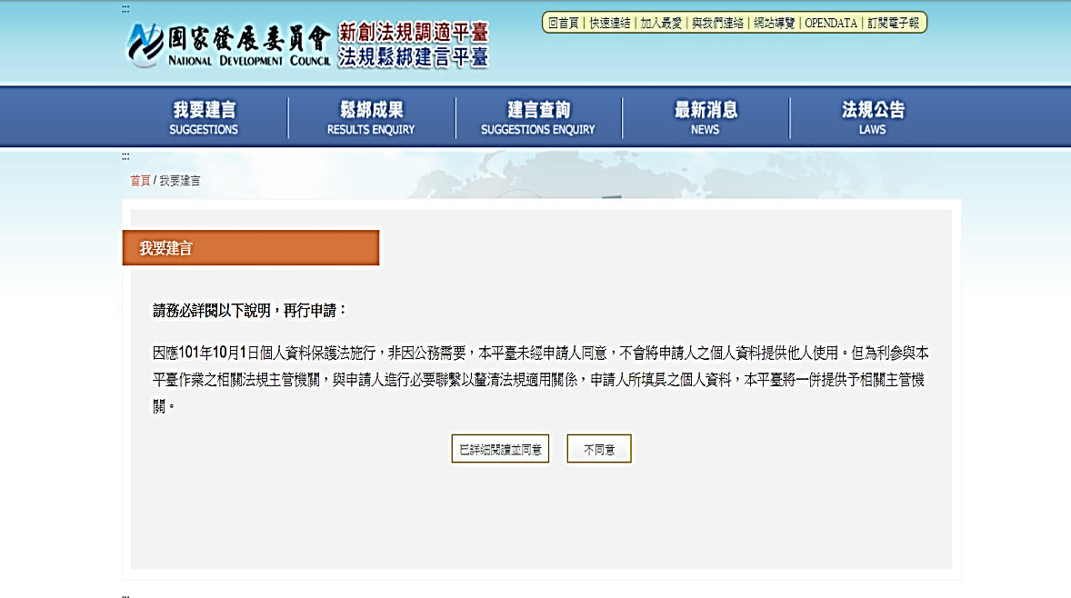
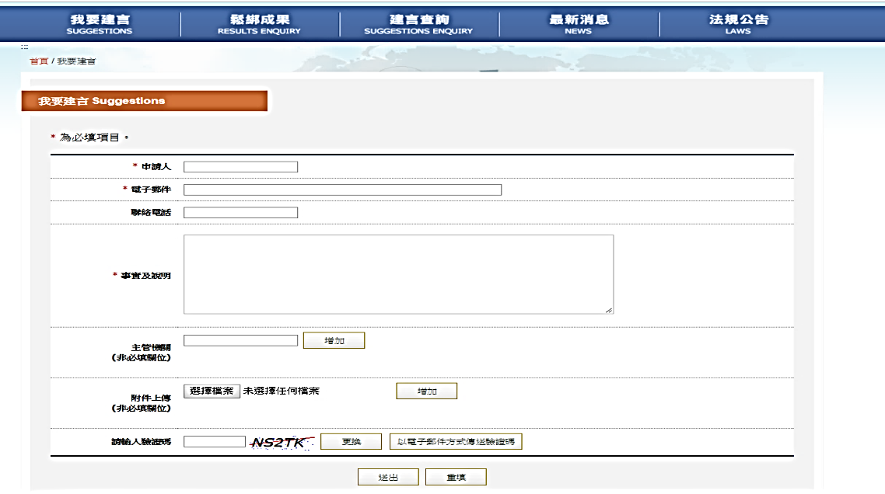
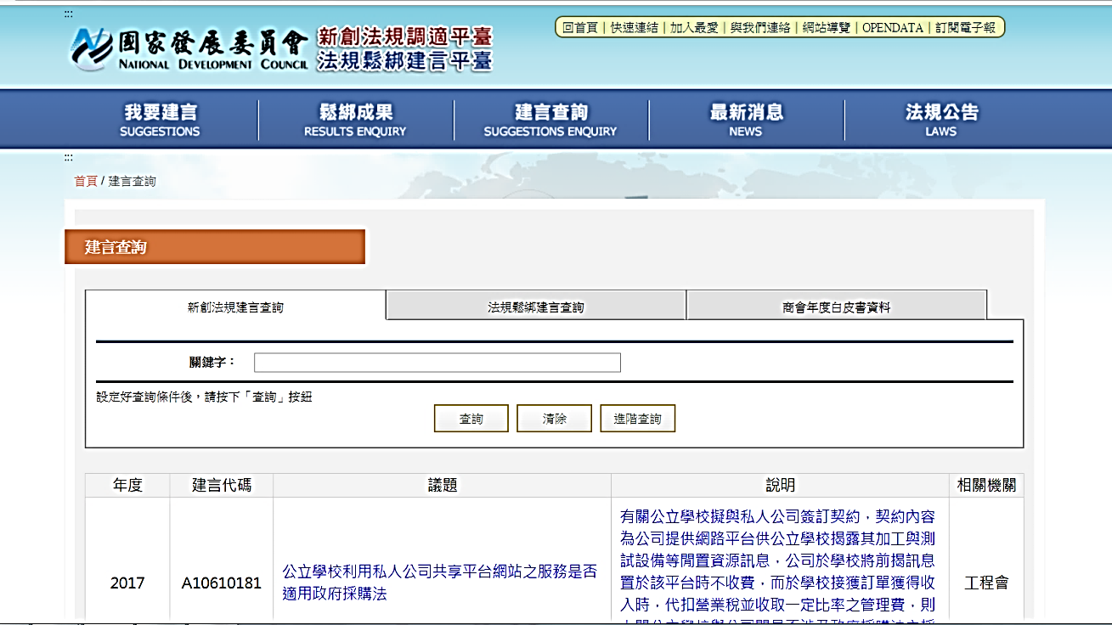
參、具體措施(４/５)
網頁畫面簡介
建言查詢介面
點選我要建言
填寫建言內容

Slide 9
參、具體措施 (５/５)
二.發布法規調適指導原則
(一)考量新創產業發展多透過網路平臺經營，新興平臺經濟模式則涉及消費者權益保障、個人資料保護、資訊安全維護、公平競爭、勞工權益保障等多面向之法規議題。
(二)參考國際研究與歐盟 2016 年「協作經濟議程」（A European agenda for the collaborative economy），提出「行政院所屬各機關因應平臺經濟發展法規調適參考原則」，協助各機關釐清平臺經濟下相關新創商業模式之法規爭議，並依此原則主動檢視、修正主管法規，促使法規調適與產業發展與時俱進。

Slide 10
肆、具體案例(１/２)
迄今蒐集之新創法規調適案例
 | 議題 | 說明 | 辦理進度
案例一 | 心理師可否透過網路提供諮詢服務問題 | 新創業者提出心理師欲透過網路平臺提供專業諮詢服務，是否違反心理師法第 10 條:「心理師執業以一處為限…。」 本會去函衛福部詢問，該部函復略以，心理師法並未准許心理師得利用網路方式進行諮商心理師業務，自不得任意為之。 | 經本會研析美、日等國之立法例，相關國家就心理師執業方式皆未設有明文限制，爰就本項鬆綁議題於 106 年 9 月完成 vTaiwan 意見徵集，預訂 106 年 10 月 26 日召開線上諮詢會議。

Slide 11
肆、具體案例(２/２)
 | 議題 | 說明 | 辦理進度
案例二 | 「電子票證應用安全準則」關於讀卡機的讀距限制問題 | 電子票證應用安全準則第 11 條關於「發行機構端末設備與環境面安全需求之安全設計」第4款規定：端末設備應包含下列設計，以降低非接觸式電子票證在持卡人無交易之意願下，交易被意外觸發之機率： (一) 感應距離限縮至六公分(含)以下。但發行機構如係共用信用卡收單機構之端末設備或特約機構係提供公共運輸服務者者，其端末設備感應距離限縮至十公分(含)以下。 建請鬆綁全省四大超商讀卡機的讀距限制，恢復至十公分的世界通例。 | 預訂於 106 年 11 月 3 日邀集金管會、經濟部與交通部召開協調會議。

Slide 12
伍、結語
本會「新創法規調適平臺」已於 10 月 18 日正式上線運作，針對目前所蒐集案例，已陸續於近期召開會議，邀請新創業者與相關機關面對面溝通。
為加速新創事業成長動能，除請各部會配合本會辦理個案新創法規釐清與出席協調會議等事宜外，亦建請各部會本於積極協助新創事業發展之方向，以開放心態釐清法規適用疑義。

